Slide 1
QUEM É LUIZ MENDES?

Slide 2
Brasileiro, casado, pai, sonhador, critão, motorista de ônibus.

Slide 3
Motorista, que sempre lutou por seus direitos.

Slide 4
Em 2013, ele montou sua primeira escolinha, no distrito cacau pirêra.

Slide 5
Treinava as crianças com abadá de carnaval, sem muitas condições, seguiu em frente .
VIROU ATÉ MANCHETE DE JORNAL!!!

Slide 6
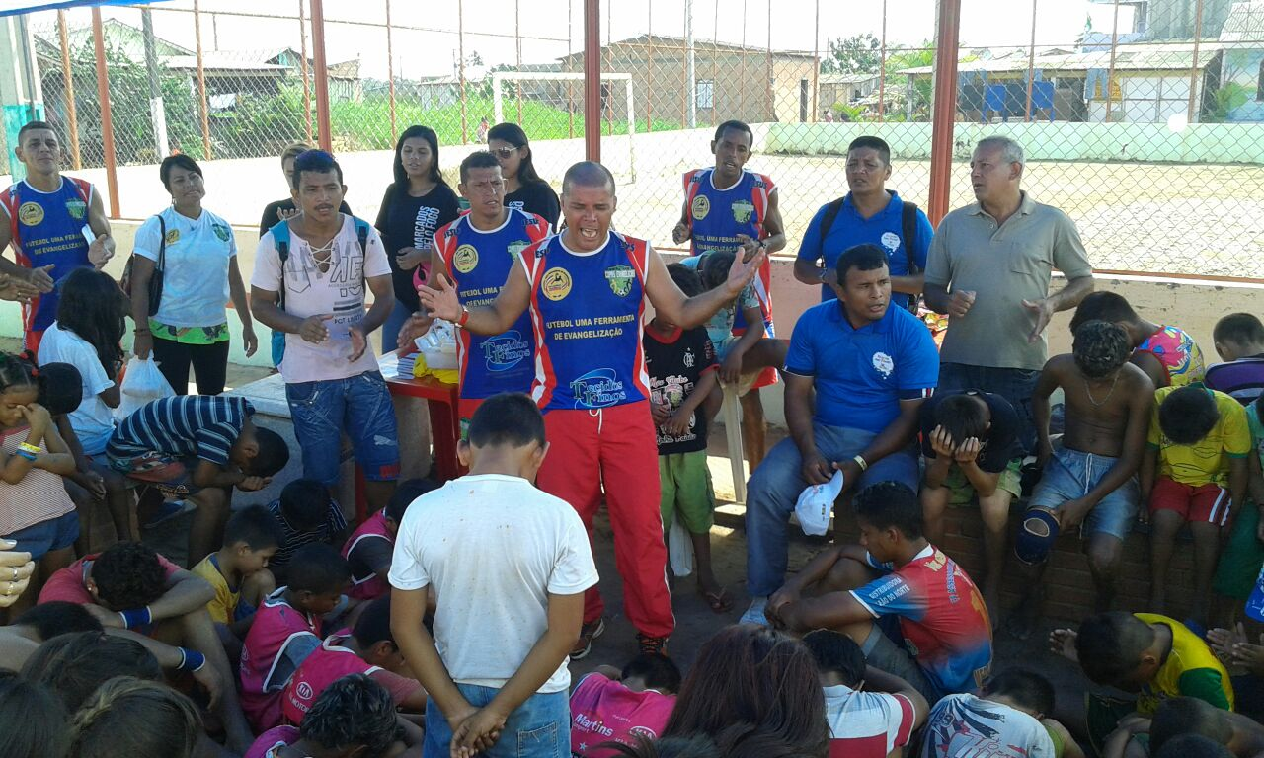
Faz até hoje, diversas ações sociais, sem interesse nenhum, apenas em ajudar o próximo.

Slide 8
Missionário Luiz Mendes, sempre quis realizar o seu projeto dentro da arena da amazônia.

Slide 9
Evangelizando, está rodando o mundo.
Salvador,Bahia

Slide 10
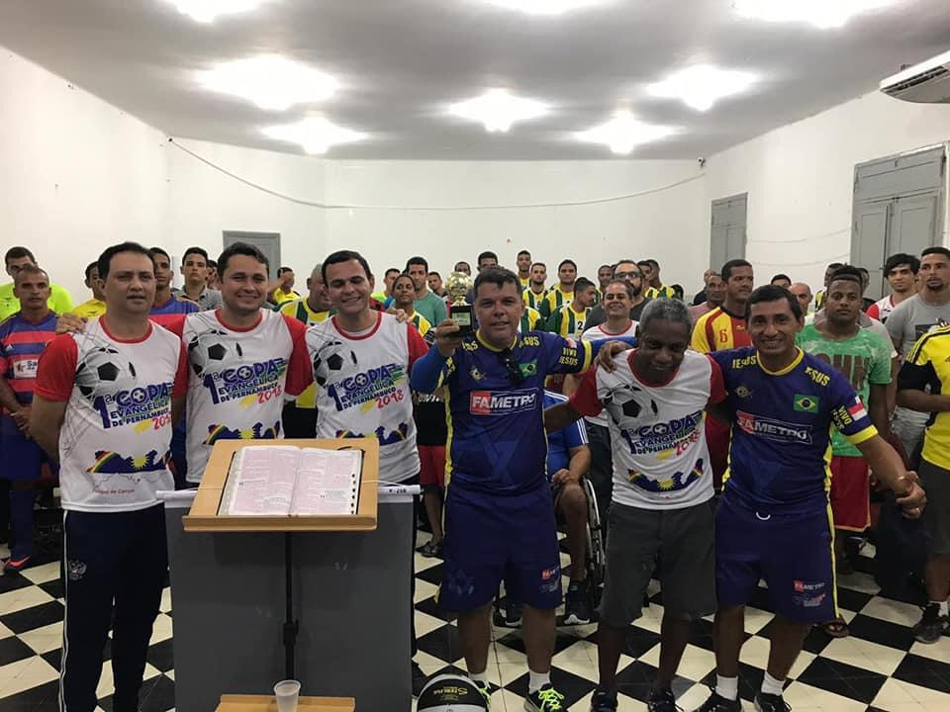
Fazer o bem e falar do amor de Deus já é uma de suas características.
Recife, Pernambuco.

Slide 11
Um índio, que chegando em Portugal, foi surpreendido com uma vida aceita para Jesus.
Portugal
Lembra do homem sonhador?

Slide 12
Contamos com o seu apoio!

